Slide 1


Início
Real vs Meta
Análise horizontal
Análise vertical
Análise de Despesas
DASHBOARD
DE CONTROLADORIA
Acesse os principais KPIs da área de vendas e análise os dados de maneira mais rápida e fácil.

Slide 2








Slide 3

















Slide 4


















https://icons8.com.br/icons/3d-fluency

Slide 5
Início
Real vs Meta
Análise horizontal
Análise vertical
Análise de Despesas
DASHBOARD
DE CONTROLADORIA
Acesse os principais KPIs da área de vendas e análise os dados de maneira mais rápida e fácil.

Slide 7




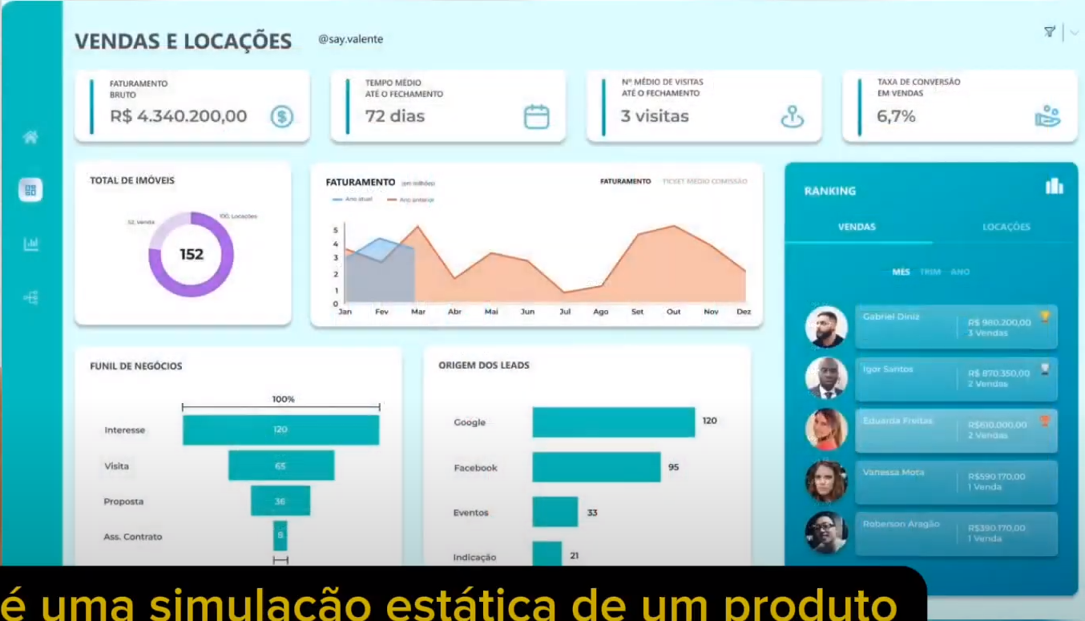
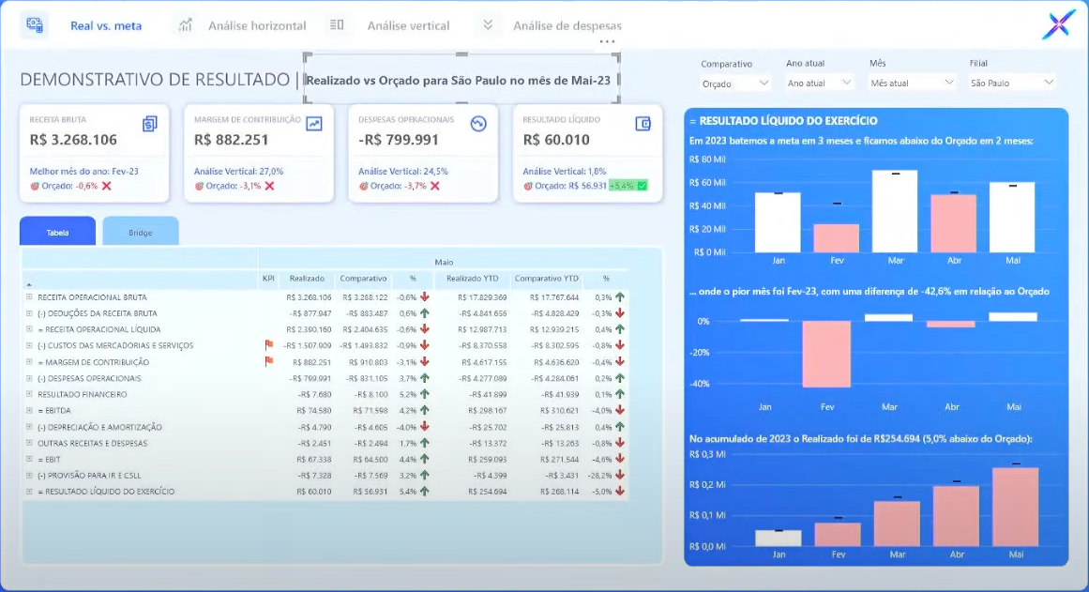
Real vs Meta
Análise horizontal
Análise vertical
Análise de despesas

Slide 8
Início
Real vs Meta
Análise horizontal
Análise vertical
Análise de Despesas
DASHBOARD
DE CONTROLADORIA
Acesse os principais KPIs da área de vendas e análise os dados de maneira mais rápida e fácil.

Slide 9
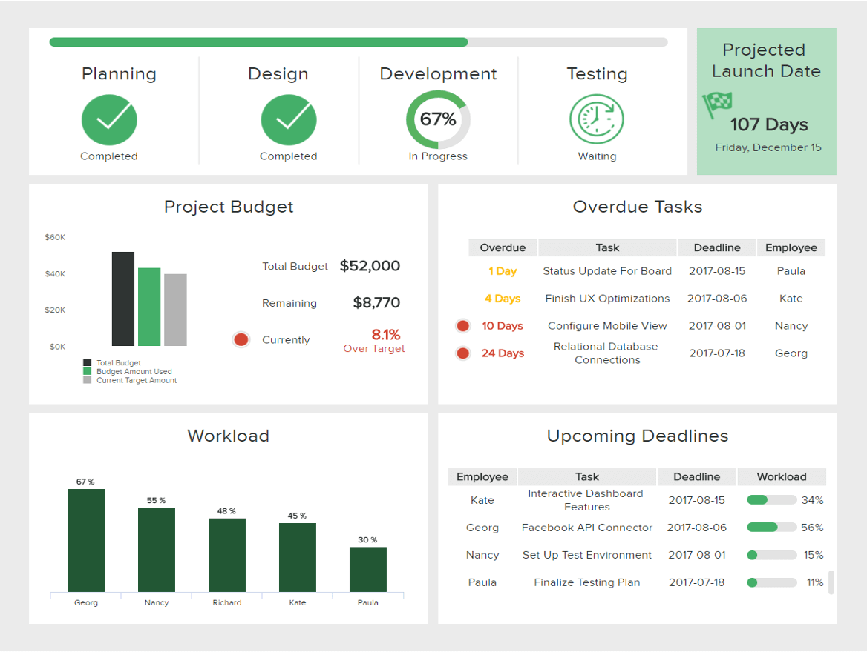
Real vs Meta
Análise horizontal
Análise vertical
Análise de despesas

Slide 11
Início
Real vs Meta
Análise horizontal
Análise vertical
Análise de Despesas
DASHBOARD
DE CONTROLADORIA
Acesse os principais KPIs da área de vendas e análise os dados de maneira mais rápida e fácil.

Slide 12

Real vs Meta
Análise horizontal
Análise vertical
Análise de despesas

Slide 13
Real vs Meta
Análise horizontal
Análise vertical
Análise de despesas

Slide 14
Real vs Meta
Análise horizontal
Análise vertical
Análise de despesas

Slide 15
Real vs Meta
Análise horizontal
Análise vertical
Análise de despesas

Slide 16
Real vs Meta
Análise horizontal
Análise vertical
Análise de despesas

Slide 17

Real vs Meta
Análise horizontal
Análise vertical
Análise de despesas

